Slide 1
جاوا اسکریپت

Slide 2
جاوا اسکریپت یک زبان اسکریپتی یا مفسری است. یه این معنا که خط به خط کدها از بالا به پایین تفسیر و اجرا می شوند.
مروگرها این مفسر را در اختیار دارند. هر مرورگر مفسر مخصوص به خود دارد. (موتور جاوا اسکریپت مخصوص به خودش دارد)
موتور کروم v8، موتور edge به نام chakra، موتور فایرفاکس spidermonkey هست
پس مرورگر فایل های html و css و js را می شناسد و تفسیر می کند
اینکه مرورگر کدهای جاوا اسکریپت را می شناسد در واقع در سمت کلاینت ارسال شده اما به لطف nodejs میتوان کدهای js را هم در سمت سرور اجرا کرد

Slide 3
از قابلیت خوب جاوا اسکریپت این است که امکان تعامل با کاربر دارد. وقتی کاربر روی فلان دکمه کلیک کرد فلان کلاس به یک تگ خاص اضافه کند

Slide 4
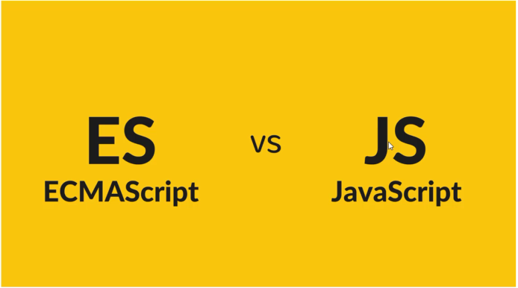
فرق جاوا اسکریپت (JS) و اکما اسکریپت (ES)

Slide 5
فرق جاوا اسکریپت (JS) و اکما اسکریپت (ES)
جاوا اسکریپت در سال 1995 توسط شخصی بنام برندان ایچ ساخته میشود. ابتدا نامش موکا بوده، سپس live script و در نهایت جاوا اسکریپت. علتش هم محبوبیت زیاد جاوا در آن زمان بود.
مرورگرها هر کدام موتور خاص خودشان را داشتند. هر مرورگر یک قابلیت خاصی را در خودش قرار میداد و اجرای کدهای js در مرورگرهای مختلف متفاوت بود و اجرای کدهای js با چالش مواجه میشد.
در سال 1997 استاندارد سازی برای جاوا اسکریپت شروع شد و مرورگرها مکلف به اجرای این استانداردها شدند و نامش از اون زمان به اکما اسکریپت تغییر کرد. پس هر دو یکی هستند.

Slide 6
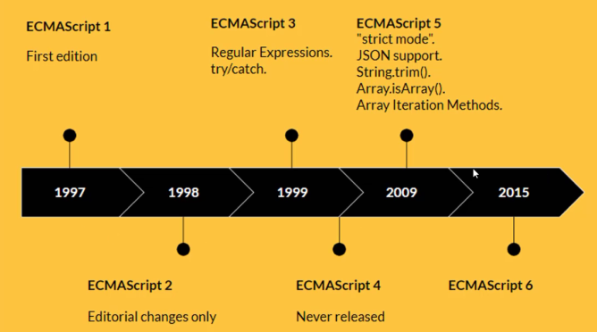
سال 2015 نقطه عطف است و امکانات بسیار زیادی به جاوا اسکریپت اضافه شد.
هر سال نسخه جدید استاندارد اکما معرفی می شود

